Slide 1
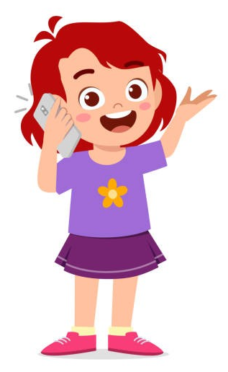
Чому важлива щира турбота?
Т. Майданович «Теле­фонна розмова»
Літературне читання
3 клас Розділ 7.
Все добре переймай, а недобре - виправляй
Урок 93

Slide 2
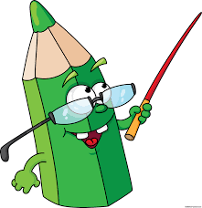
Налаштування на урок. Вправа «Самореклама»
Назвіть три свої найгарніші риси характеру
Веселий
Щирий
Чесний
Добрий
Модний
Мудрий
Скромний
Спокійний
Старанний
Справедливий
Відповідальний

Slide 3
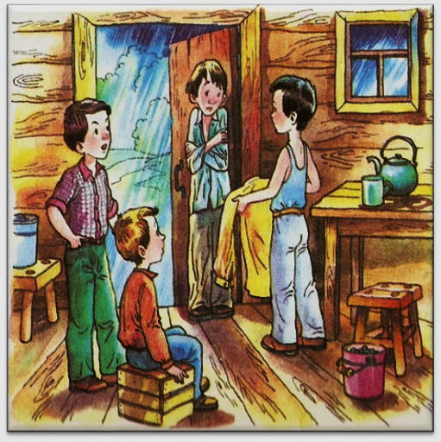
Перевірка домашнього завдання
Переказуємо текст за планом
1 Хатинка у полі.
2 Захист від негоди.
3 Незнайомець.
4 Красиві слова.
5 Красиве діло.
Яка головна думка тексту?

Slide 4
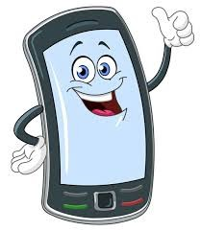
Читацька розминка
У кожному з цих слів «сховалось» інше. Складіть їх.
Хмарина, сонце, вікно, козак, молоко, ведмежа.
Відгадайте загадку
Він на відстань не зважає, З ким попросиш з тим з’єднає. Як почуєш звук-рингтон, Треба брати …
Телефон

Slide 5
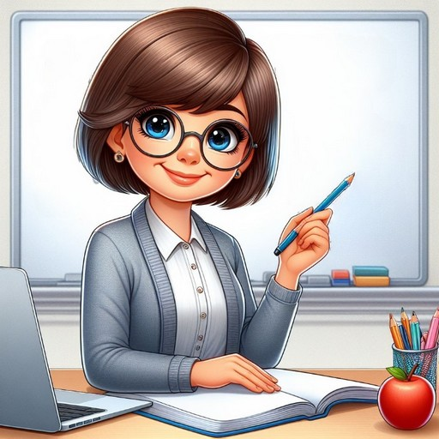
Повідомлення теми уроку
Сьогодні на уроці ми будемо продовжувати знайомитися з творами українських поетів і письменників.
Вчитимемося виразно читати вірш Тетяни Майданович «Телефонна розмова». Поміркуємо, якою має бути турбота.

Slide 6
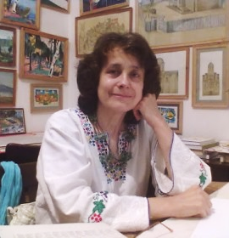
Знайомтесь – українська письменниця
Тетяна Василівна Майданович –
українська поетеса, прозаїк, мовознавець, літературознавець, редактор-видавець, дитяча письменниця.

Slide 7

Прочитайте слова, правильно ставте наголос.
телефонна
захворіла
аналізи
лікарні
найкращі
лікувальні
синці
бджоли
крапельниці
джмеликів
попросимо
кропива
пошукаю
приїжджай

Slide 8
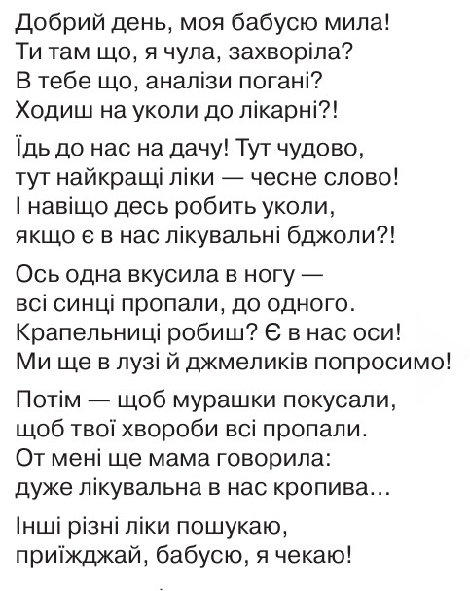
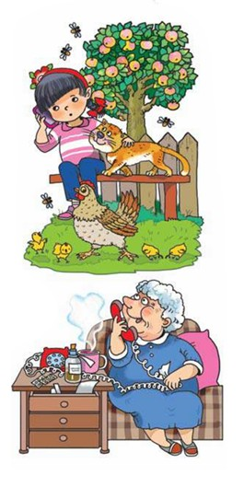
Тетяна Майданович. Телефонна розмова
Між ким відбувається розмова?
Чим стурбована внучка? Які вона пропонує ліки для бабусі?
Які слова дівчинки передають її щире бажання допомогти бабусі?
Які ліки пропонує внучка?
Підручник.
Сторінка
134

Slide 9
Бесіда за змістом тексту з елементами
вибіркового читання.
Оберіть інтонацію читання. Визначте: голосно чи тихо розмовляє внучка? Вона заперечує чи пропонує? З яким почуттям звертається до бабусі?
Які думки у вас виникали, коли слухали вірш?
У кого з вас бабуся проживає далеко? Як часто ви їй телефонуєте?
Які речення переважають? Чи можна назвати текст діалогом? Чому?
Чи отримала дівчинка відповідь на свої запитання?
З яким почуттям внучка звертається до бабусі?
Які речення у тексті стверджують / пояснюють / заперечують?
Підручник.
Сторінка
134

Slide 10
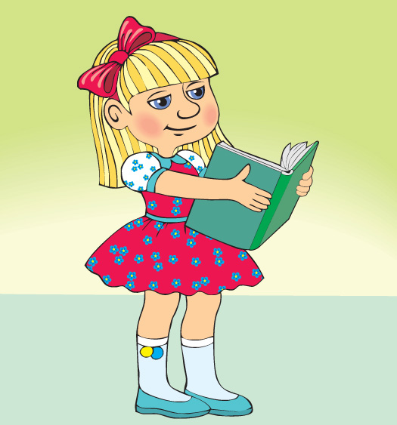
Підсумки уроку
навичку читання
Я розвивав(ла) ...
добирав(ла) ...
Вірш «Телефонна розмова» спонукав у мене ...
відповідну інтонацію
Яким може бути продовження цієї розмови?
Домашнє завдання
Підручник с.134. Прочитайте вірш Т.Майданович «Телефонна розмова». Придумайте і розіграйте продовження цієї розмови.

Slide 11
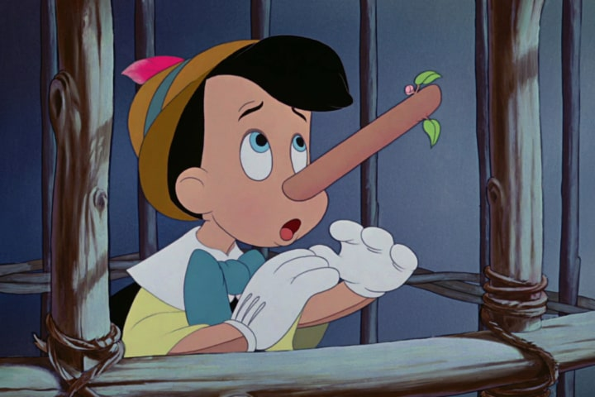
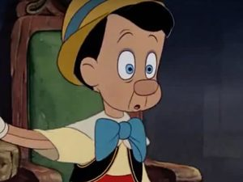
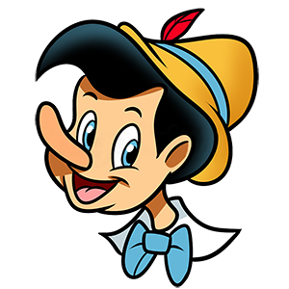
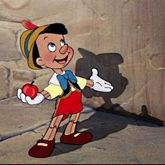
Рефлексія
Оберіть зображення Піноккіо, що відповідає вашому настрою наприкінці уроку.

